Slide 1
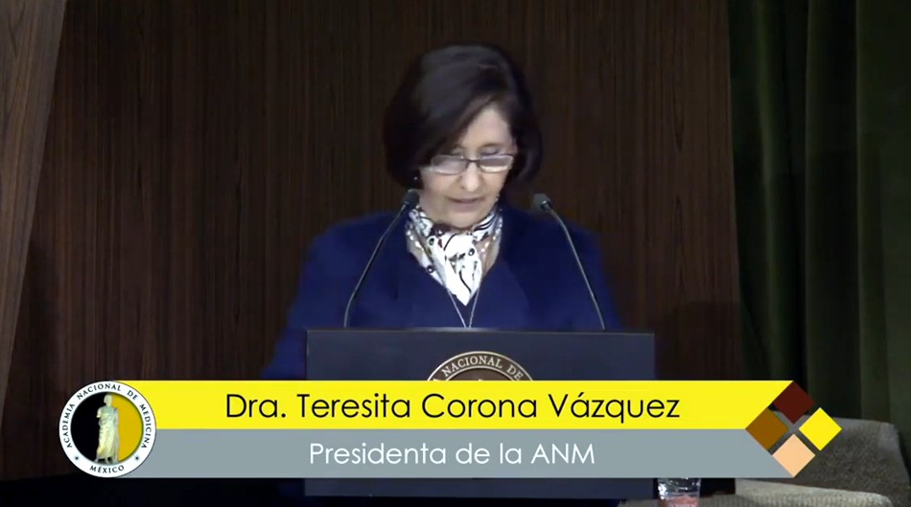
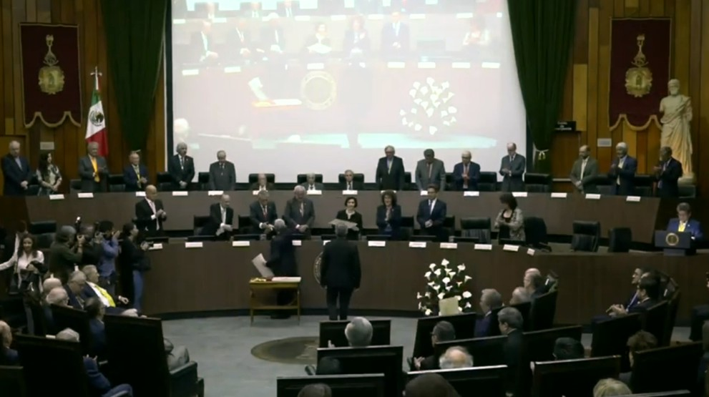
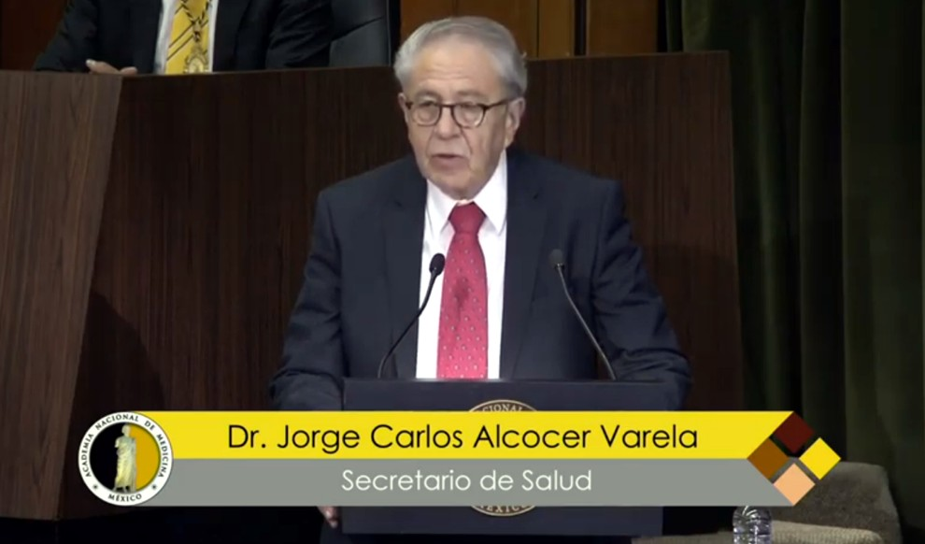
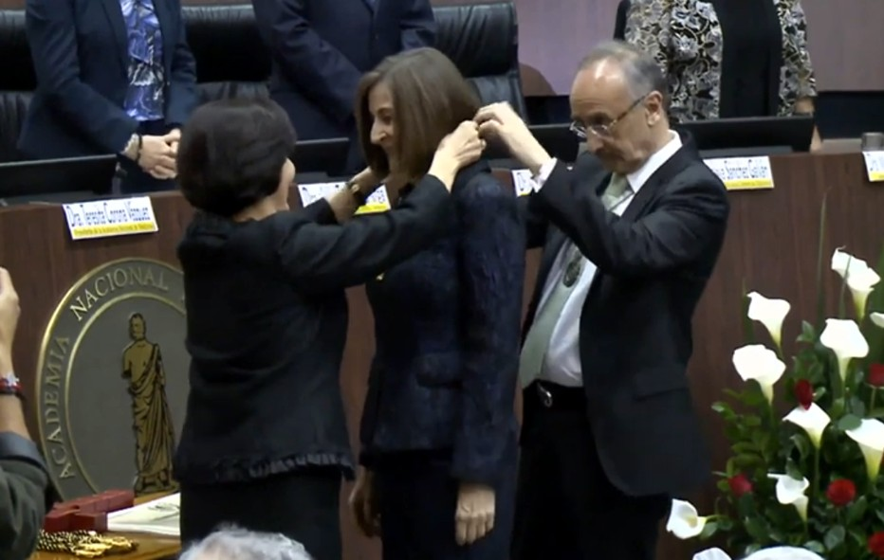
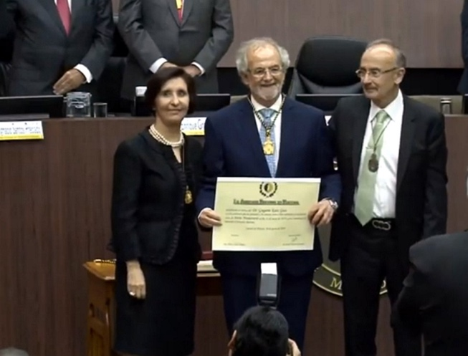
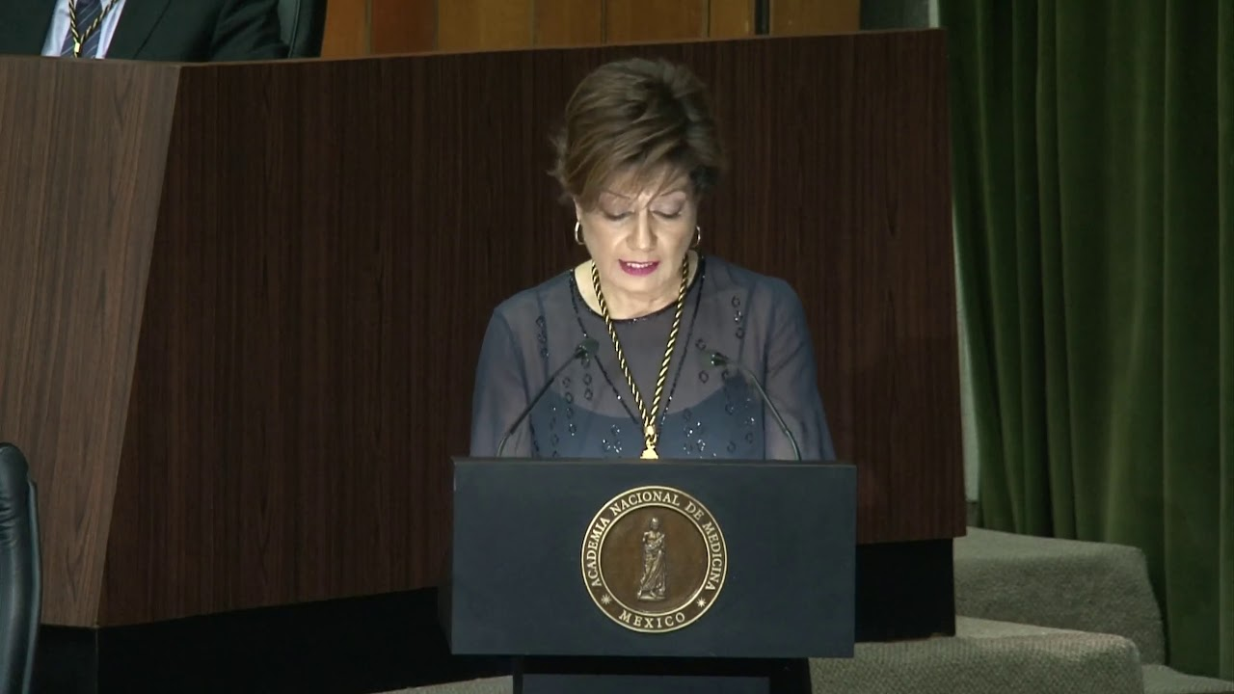
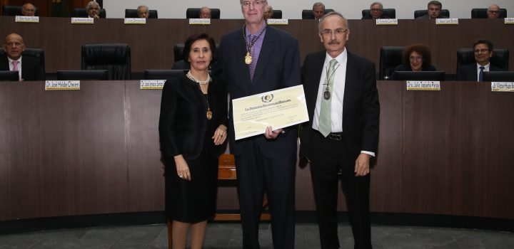
Ceremonia Inaugural del CLVI Año Académico.
Ceremonia Inaugural
Declaratoria de inauguración del 156 año Académico
“Reperfusión Universal en el infarto del miocardio:
el reto para México”
Entrega de diplomas
Mensaje de Agradecimiento
Dra. María Adela Poitevin Chacón
Desigualdad y Salud: Un Problema de México y el Mundo
Presentación del
Dr. Jon Kim Andrus

Slide 2
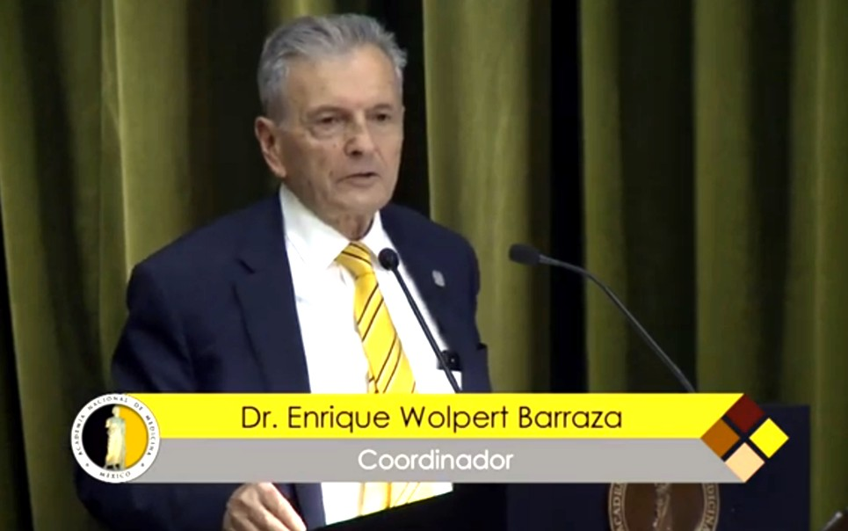
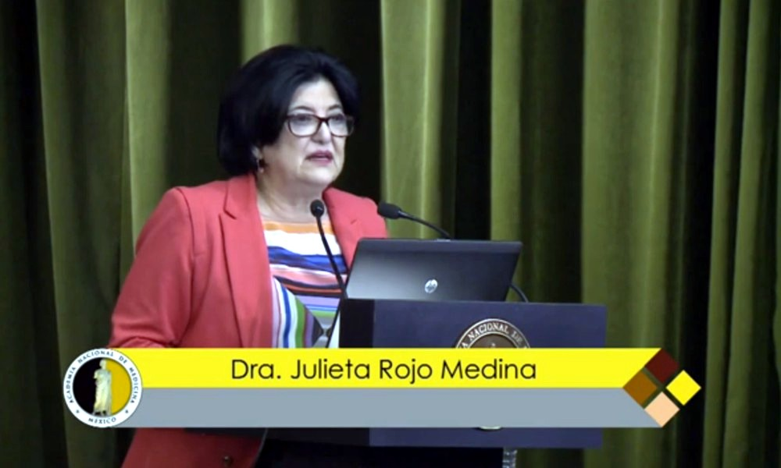
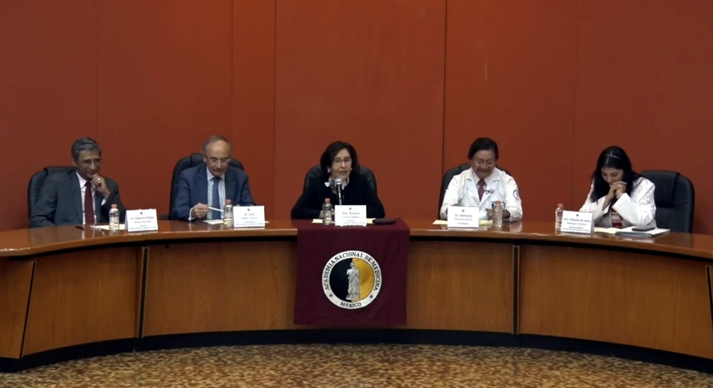
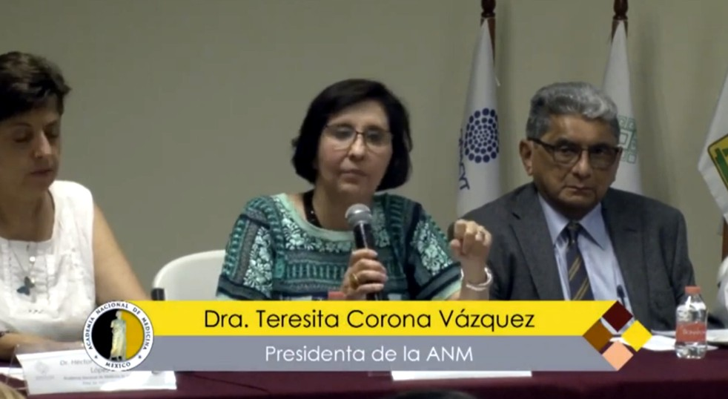
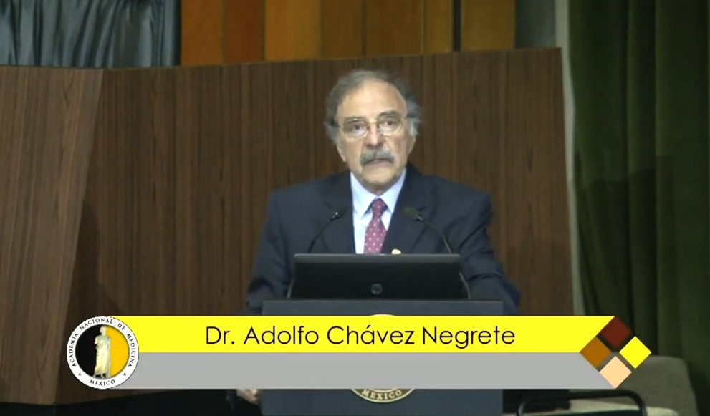
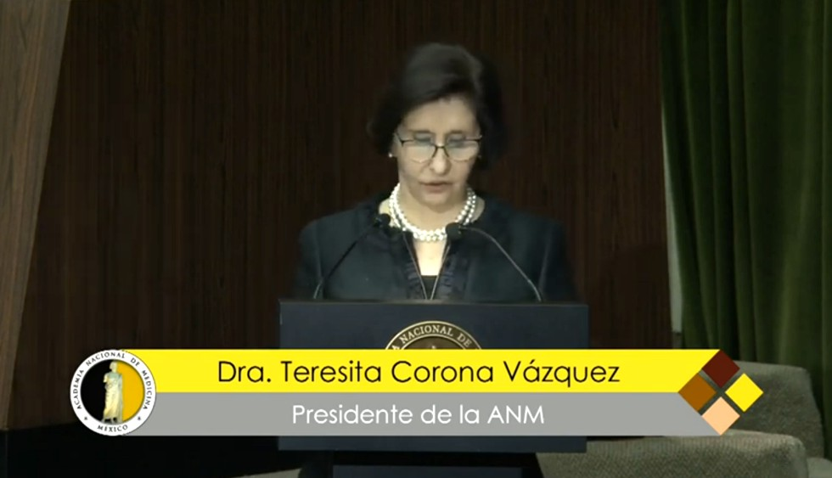
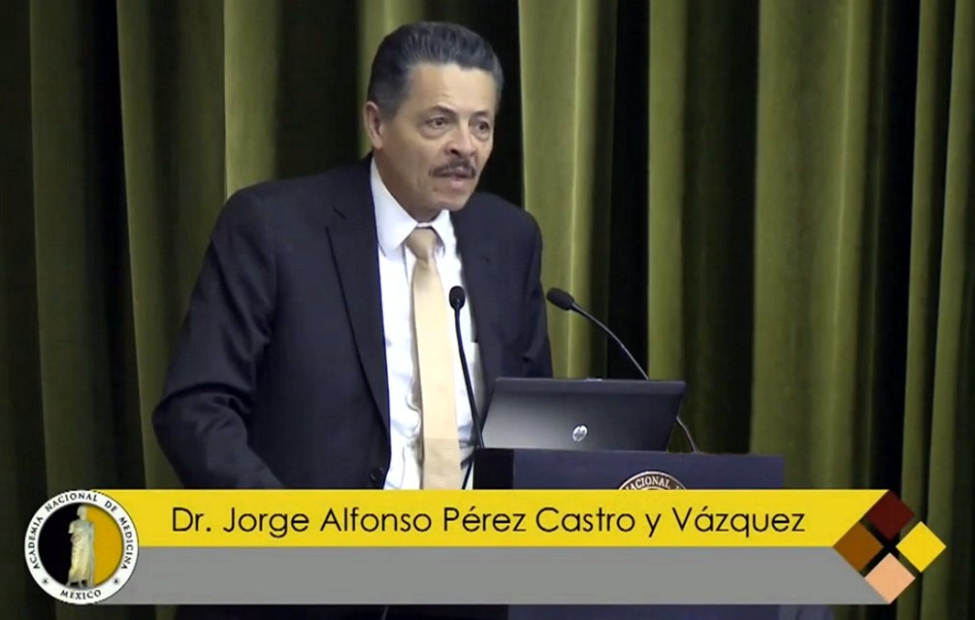
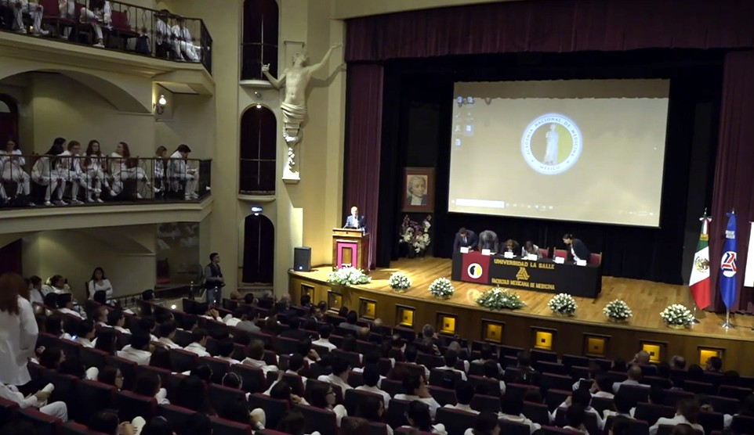
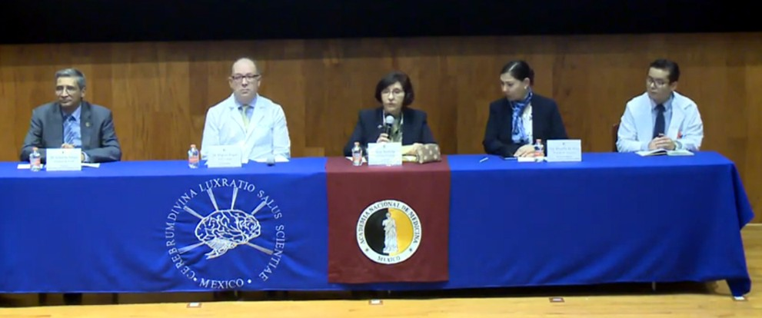
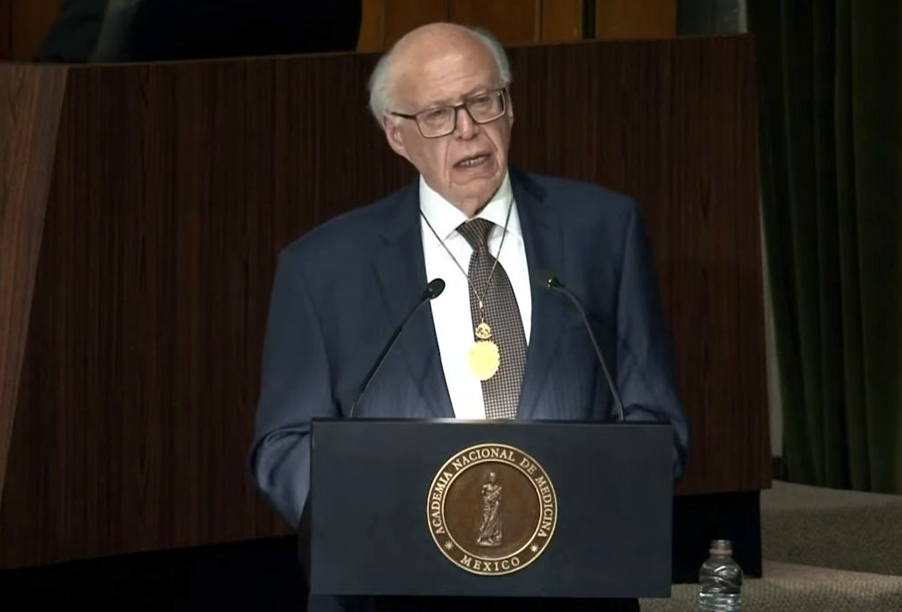
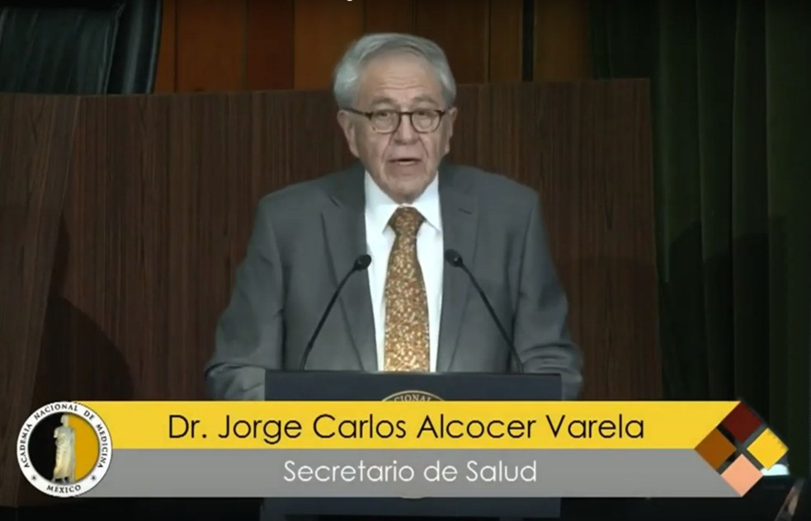
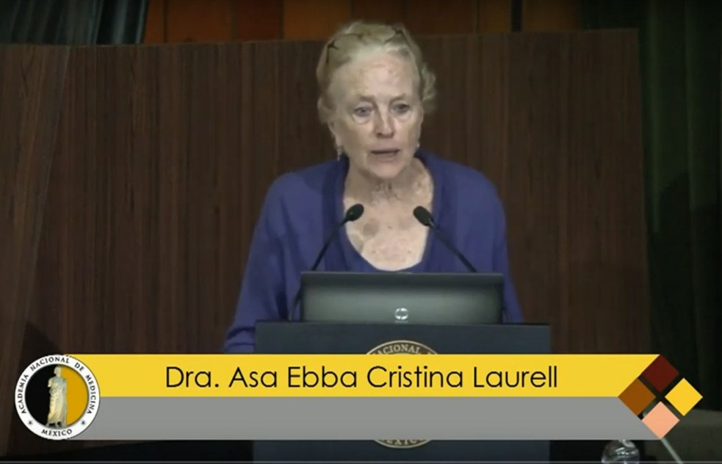
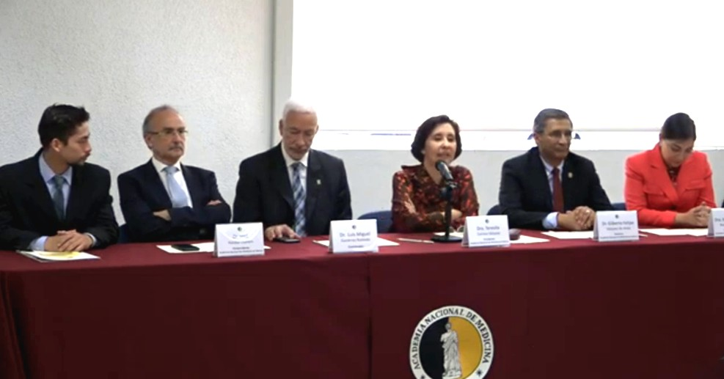
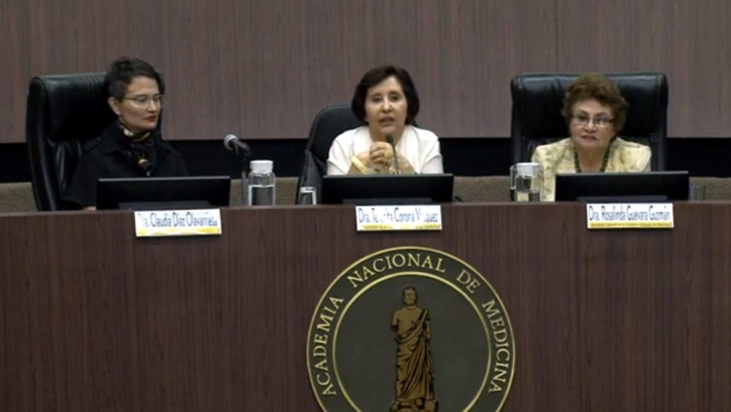
Sesiones Académicas
Sesiones
Sesiones Conjuntas
Sesiones Extramuros
Sesión Nuevos Académicos

Slide 3
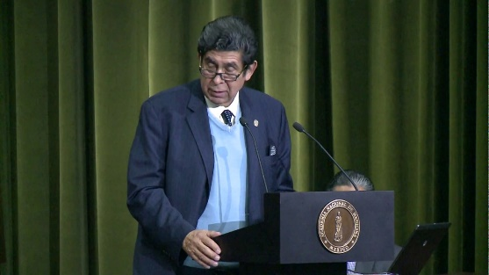
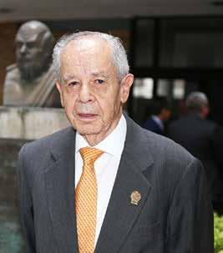
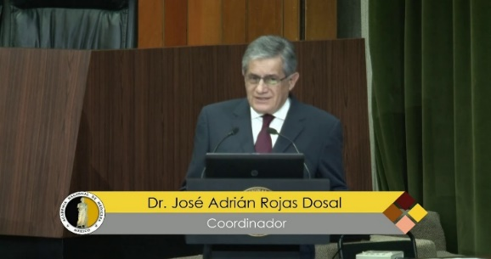
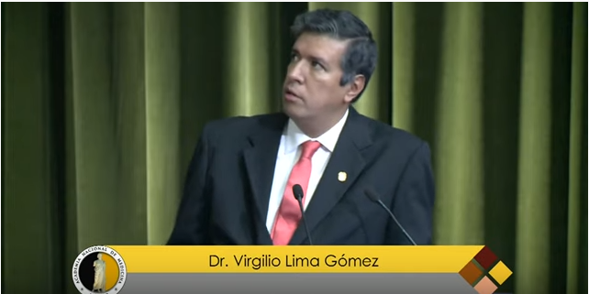
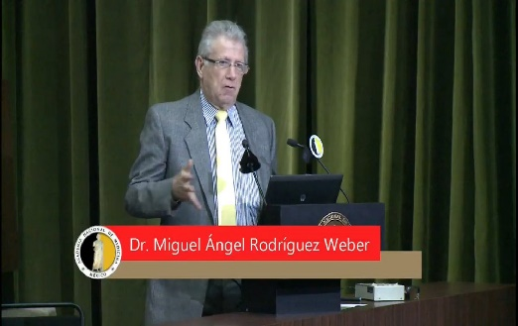
Comité Normativo de Medicina General
Gaceta Médica de México
Comité de Evaluación clínica Terapéutica
Educación Médica Continua
EPRONADAMEG

Slide 4
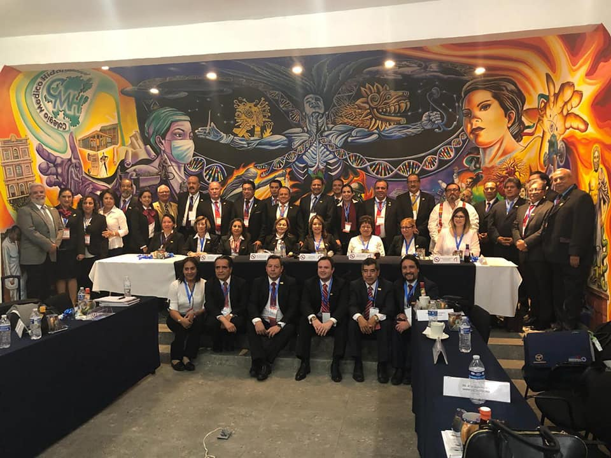
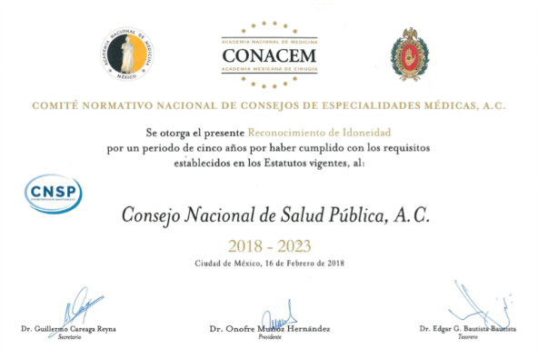
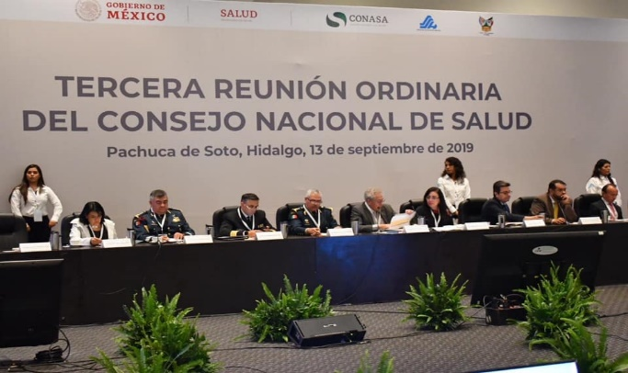
54ª Asamblea Nacional del Consejo Nacional de Certificación en Medicina General
Reunión Plenaria del Consejo Nacional de Salud
Reunión Ordinaria del Consejo Nacional de Salud

Slide 5
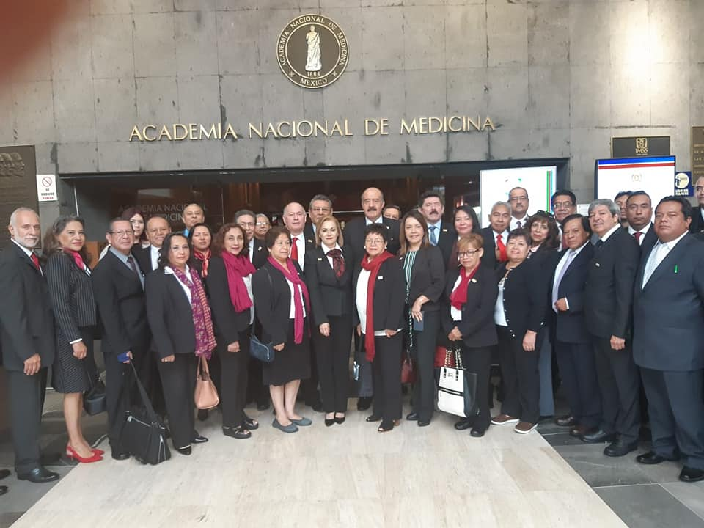
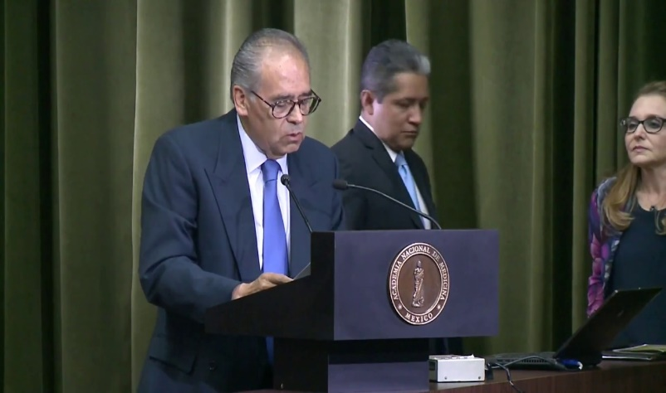
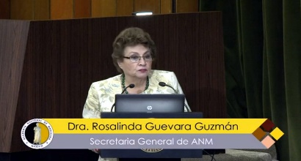
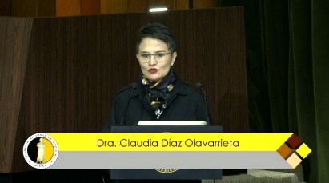
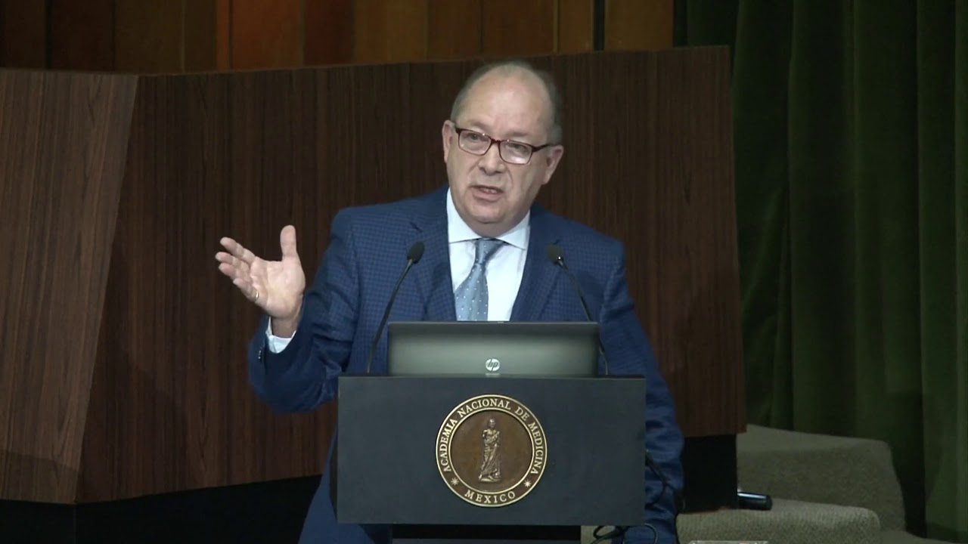
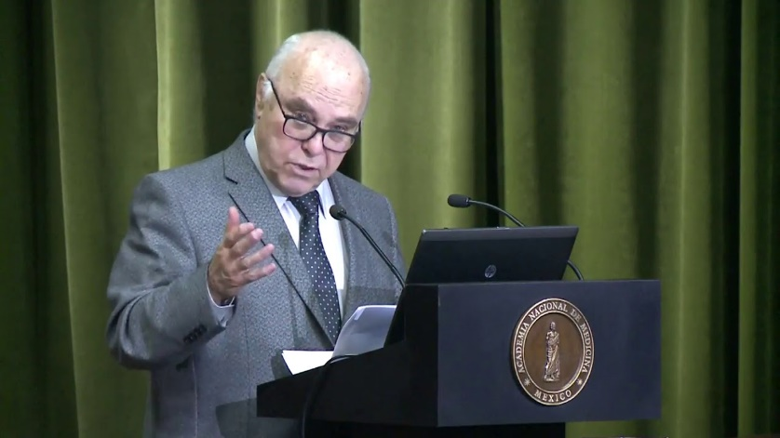
Actividades de la ANMM
Asamblea General de Asociados del Comité Normativo Nacional de Medicina General
Comité Permanente para el Estudio de los Determinantes Sociales de Salud en México (CPEDSSM).
Coordinador: Doctor Manuel Urbina Fuentes
Sesión Extraordinaria con la Comisión Nacional de los Derechos Humanos, intitulado “Salud Sexual y Reproductiva”
Comité de Ética y Transparencia en la Relación Médico-Industria (CETREMI)
Comité de Educación Médica.
Coordinador: Doctor Alberto Lifshitz.

Slide 6
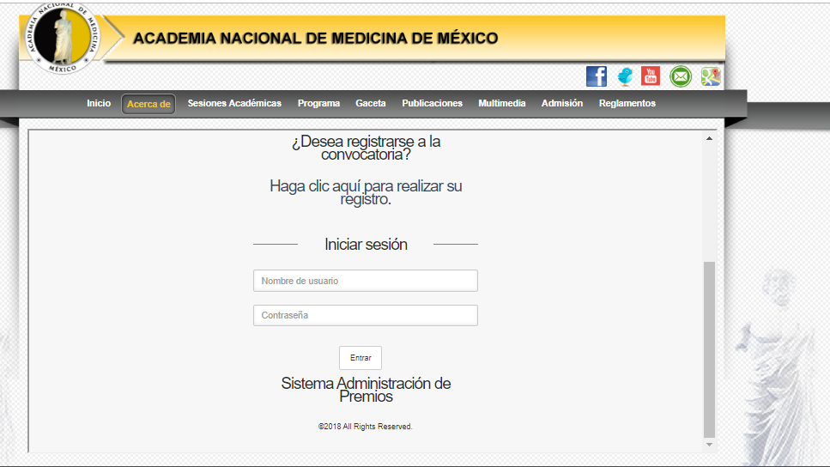
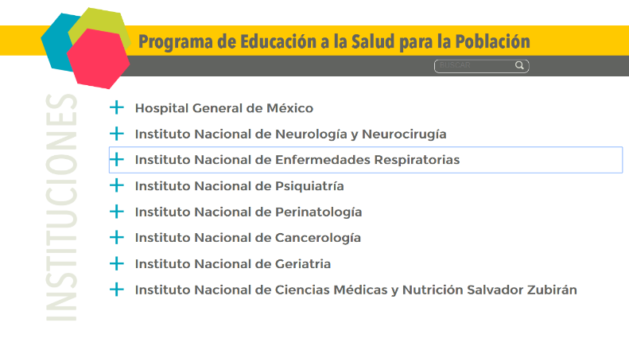
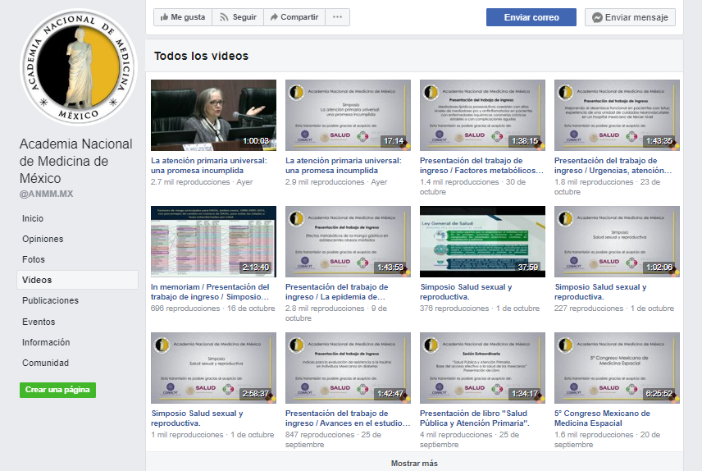
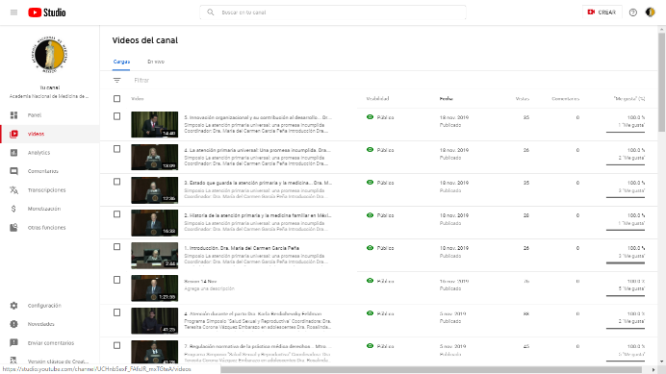
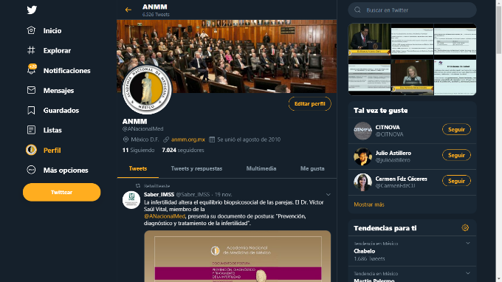
Las tecnologías de la información y las redes sociales
Sistema para la convocatoria de Premios
Programa de Educación a la Salud para la Población
Facebook
Youtube
Publicación electrónica de las minutas de las sesiones ordinarias de la ANMM, que son enviadas en tiempo y forma por la Dra. Mayela Rodríguez, Secretaria Adjunta de nuestra corporación.
Twitter

